Slide 1
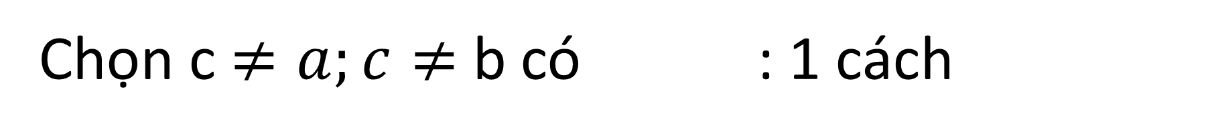
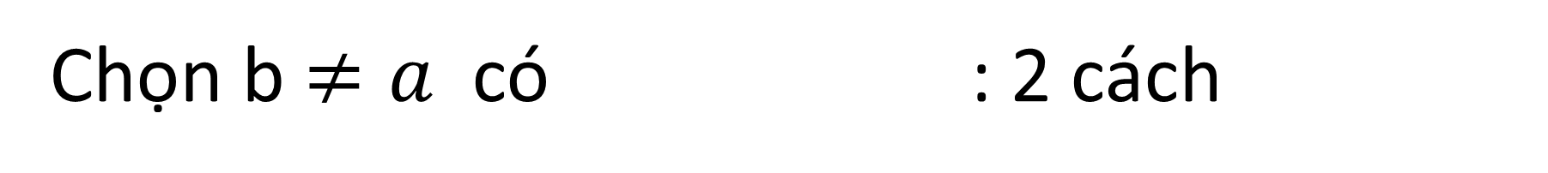
Kieåm tra baøi cuõ
{1,2,3}
Câu 1 : Nêu định nghĩa quy tắc nhân?
Câu 2: Cho tập X ={ 1, 2, 3}, có bao nhiêu số tự nhiên có 3 chữ số khác nhau được lập tư tập X?
123
132
213
231
Hướng dẫn
312
321
Gọi số có ba chữ số khác nhau được lập từ X là: abc
Các số trên khác nhau về sự sắp xếp thứ tự của các số. Mỗi kết quả của việc sắp xếp thứ tự của 3 phần tử được gọi là một hoán vị của 3 phần tử.
Chọn a có : 3 cách
Chọn b $≠a$ có : 2 cách
Chọn c $≠a;c≠$ b có : 1 cách
Theo QTN có 3.2.1 = 6 số

Slide 2


LỚP
11
ĐẠI SỐ & GIẢI TÍCH
Chương 2: Tổ hợp- Xác suất
Bài 2: HOÁN VỊ- CHỈNH HỢP- TỔ HỢP
I
HOÁN VỊ
II
CHỈNH HỢP
III
TỔ HỢP
BÀI TẬP TRẮC NGHIỆM
Notes:
Hiệu ứng chưa đồng nhất và hợp lí. Nên để khung xuất hiện trước.

Slide 3

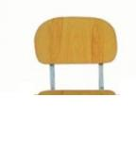

§2. HOÁN VỊ - CHỈNH HỢP – TỔ HỢP
I. Hoán vị
Ví dụ 1: Có bao nhiêu cách sắp xếp 4 bạn An, Bình, Chi, Dũng vào một bàn 4 ghế .
1. Định nghĩa
Cho tập hợp A gồm n phần tử
$$\left(n≥1\right)$$
Mỗi kết quả của sự sắp xếp thứ tự n phần tử của tập hợp A được gọi là một hoán vị của n phần tử đó
Cách 1.
Dùng QT nhân
Có 4 cách chọn 1 bạn ngồi vào ghế thứ nhất.
Nhận xét :
Có 3 cách chọn 1 bạn ngồi vào ghế thứ hai.
Có 2 cách chọn 1 bạn ngồi vào ghế thứ ba.
Hai hoán vị của n phần tử chỉ khác nhau
ở thứ tự sắp xếp.
Có 1 cách chọn 1 bạn ngồi vào ghế thứ tư.
Số cách sắp xếp 4 bạn An, Bình, Chi, Dũng chính là số hoán vị của 4 phần tử
Theo quy tắc nhân, ta có :4. 3. 2. 1 = 24 (cách)
Caùch 2.
1
2
3
4
A
B
C
D
ABCD
A
B
D
C
ABDC

Slide 4
§2. HOÁN VỊ - CHỈNH HỢP – TỔ HỢP
I. Hoán vị
Nếu ta mở rộng cho n phần tử thì ta có bao nhiêu số hoán vị của n phần tử?
1. Định nghĩa
2. Số hoán vị
Vị trí thứ nhất có: n cách
Kí hiệu P_{n} là số hoán vị của n phần tử
Vị trí thứ hai có: n - 1 cách
Định lí:
Vị trí thứ ba có: n - 2 cách
Số hoán vị của n phần tử được tính theo công thức
……
$$P_{n}=n(n−1)(n−2)....1=n!$$
Vị trí thứ n -1 có: 2 cách
Vị trí thứ n có: 1 cách
: Đọc là n giai thừa.
Theo QTN có: n.(n -1)…2. 1 cách

Slide 5
§2. HOÁN VỊ - CHỈNH HỢP – TỔ HỢP
I. Hoán vị
Ví dụ 2: Tính số cách bố trí trận đấu của 6 cầu thủ trên sân của một đội bóng chuyền (giả sử tất cả các cầu thủ có thể thi đấu ở mọi vị trí) ?
1. Định nghĩa
2. Số hoán vị
Kí hiệu P_{n} là số hoán vị của n phần tử
Lời giải:
Định lí:
Số cách bố trí trận đấu của 6 cầu thủ trên sân của một đội bóng chuyền là số hoán vị của 6 phần tử :
Số hoán vị của n phần tử được tính theo công thức
$$P_{n}=n(n−1)(n−2)....1=n!$$
(cách)
: Đọc là n giai thừa.

Slide 6
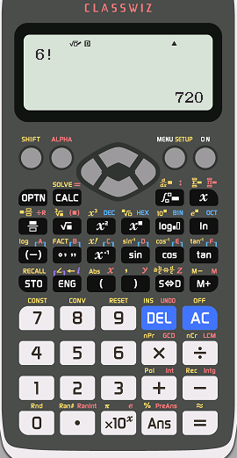
§2. HOÁN VỊ - CHỈNH HỢP – TỔ HỢP
I. Hoán vị
1. Định nghĩa
2. Số hoán vị
Nhấn phím 6
Nhấn Shift
Nhấn x!
Nhấn =
Đọc kết quả
Kí hiệu P_{n} là số hoán vị của n phần tử
Định lí:
Số hoán vị của n phần tử được tính theo công thức
$$P_{n}=n(n−1)(n−2)....1=n!$$
: Đọc là n giai thừa.

Slide 7
§2. HOÁN VỊ - CHỈNH HỢP – TỔ HỢP
I. Hoán vị
Ví dụ 3: : Từ các chữ số 1,2,3,4. Hỏi có bao nhiêu số tự nhiên có 4 chữ số khác nhau?
1. Định nghĩa
2. Số hoán vị
Lời giải:
Kí hiệu P_{n} là số hoán vị của n phần tử
Định lí:
Mỗi số cần tìm là hoán vị của bốn chữ số 1, 2, 3, 4
Số hoán vị của n phần tử được tính theo công thức
Vậy có P₄ = 4! = 24 số thỏa mãn yêu cầu bài toán
$$P_{n}=n(n−1)(n−2)....1=n!$$
: Đọc là n giai thừa.

Slide 8
§2. HOÁN VỊ - CHỈNH HỢP – TỔ HỢP
I. Hoán vị
Ví dụ 4: : Một tổ gồm 6 bạn A, B, C, D, E, F. Cần chọn ra 3 bạn để trực nhật: quét lớp, lau bảng, đổ rác, hỏi có bao nhiêu cách phân công trực nhật?
1. Định nghĩa
2. Số hoán vị
Chọn 3 bạn trong 6 bạn.
Sắp thứ tự 3 bạn đó.
QUÉT RÁC | LAU BẢNG | ĐỔ RÁC
A
B
C
C
A
B
B
D
F
…
...
…
CHỈNH HỢP CHẬP 3 CỦA 6 PHẦN TỬ

Slide 9

§2. HOÁN VỊ - CHỈNH HỢP – TỔ HỢP
I. Hoán vị
HĐ 3/ SGK 49: Trên mặt phẳng, cho 4 điểm phân biệt A, B, C, D. Liệt kê tất cả các vectơ khác vectơ không mà điểm đầu và điểm cuối thuộc tập điểm đã cho.
II. Chỉnh hợp
1. Định nghĩa
Lời giải:
Cho tập hợp A gồm n phần tử
$$\left(n≥1\right)$$
Các vec tơ khác vec tơ không mà điểm đầu và điểm cuối thuộc tập điểm đã cho:
Mỗi kết quả của việc chọn ra k phần tử khác nhau từ n phần tử của A và sắp xếp chúng theo một thứ tự nào đó được gọi là một chỉnh hợp chập k của n phần tử.
Nhận xét :
Số vec tơ cần tìm chính là số cách chọn ra 2 điểm trong 4 điểm và sắp xếp chúng theo thứ tự nào đó.

Slide 10
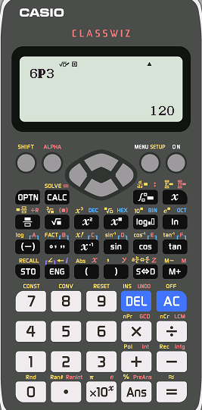
§2. HOÁN VỊ - CHỈNH HỢP – TỔ HỢP
I. Hoán vị
II. Chỉnh hợp
Cách tính
1. Định nghĩa
Nhấn phím 6
Nhấn Shift
Nhấn x
Nhấn 3
Nhấn =
Đọc kết quả
2. Số chỉnh hợp
Kí hiệu là số chỉnh hợp chập k của n phần tử .
Định lí:
Chú ý:
Ví dụ 4: : Số cách chọn ra 3 bạn trong 6 bạn là để trực nhật: quét lớp, lau bảng, đổ rác (cách)

Slide 11
§2. HOÁN VỊ - CHỈNH HỢP – TỔ HỢP
I. Hoán vị
Ví dụ 5:
II. Chỉnh hợp
Có bao nhiêu số tự nhiên có 4 chữ số khác nhau được lập ra 1, 2, 3, 4, 5, 7, 8, 9.
1. Định nghĩa
2. Số chỉnh hợp
Lời giải:
Mỗi số tự nhiên có 4 chữ số khác nhau được lập từ các số đã cho là một chỉnh hợp chập 4 của 8 phần tử. Vậy có :
Chú ý:
(số)

Slide 12








BÀI TẬP TRẮC NGHIỆM
Câu 1.
Một du khách đến Hội An thăm quan các điểm sau : Chùa Ông, chùa Phúc kiến, Chùa Cầu, nhà bảo tàng. Hỏi du khách này có mấy cách để chọn thăm quan theo một thứ tự nào đó hết các di tích này ?
$$24.$$
$$\text{A}\text{.}$$
A
$$\text{B}\text{.}$$
4
$$\text{C}\text{.}$$
$$8$$
$$\text{D}\text{.}$$
$$16$$
Bài giải
Số cách để chọn tham quan theo một thứ tự nào đó hết các di tích là số hoán vị của 4 phần tử.
(cách).
$$\text{Ch}\text{ọ}\text{n} \text{A}\text{.}$$
Notes:
Giữ lại từ các hiệu ứng 4. Các hiệu ứng dùng đồng nhất từ trái sang phải.
Viết $\overline{z}$ sai ở hiệu ứng 5.
Tách hiệu ứng 6 thảnh 2 hiệu ứng.

Slide 13







BÀI TẬP TRẮC NGHIỆM
Câu 2.
Giả sử ta dùng 5 màu để tô cho 3 nước khác nhau trên bản đồ và không có màu nào được dùng hai lần. Tính số các cách để chọn những màu cần dùng?
$$\text{A}\text{.}\text{15}.$$
$$\text{B}\text{.} 8.$$
D
$$60.$$
$$\text{C}\text{.}$$
$$5!.3!\text{.}$$
$$\text{D}\text{. }$$
Bài giải
Số các cách chọn 3 màu trong 5 màu để tô cho 3 nước khác nhau là số chỉnh hợp chập 3 của 5. Vậy có
(cách).
$$\text{Ch}\text{ọ}\text{n} \text{D}\text{.}$$
Notes:
Giữ lại từ các hiệu ứng 4. Các hiệu ứng dùng đồng nhất từ trái sang phải.
Viết $\overline{z}$ sai ở hiệu ứng 5.
Tách hiệu ứng 6 thảnh 2 hiệu ứng.

Slide 14
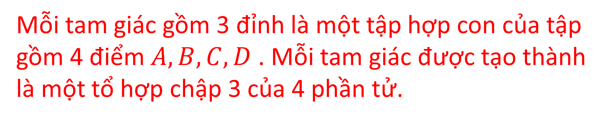
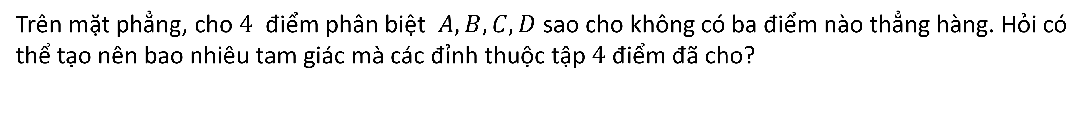
Kieåm tra baøi cuõ
Trên mặt phẳng, cho $4$ điểm phân biệt $A,B,C,D$ sao cho không có ba điểm nào thẳng hàng. Hỏi có thể tạo nên bao nhiêu tam giác mà các đỉnh thuộc tập $4$ điểm đã cho?
Hướng dẫn
Các tam giác tạo được $ABC,ABD,ACD,BCD$
Mỗi tam giác gồm 3 đỉnh là một tập hợp con của tập gồm 4 điểm $A,B,C,D$ . Mỗi tam giác được tạo thành là một tổ hợp chập 3 của 4 phần tử.

Slide 15
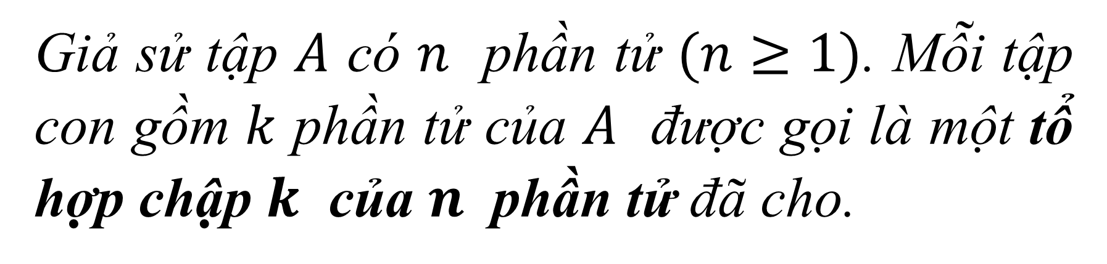
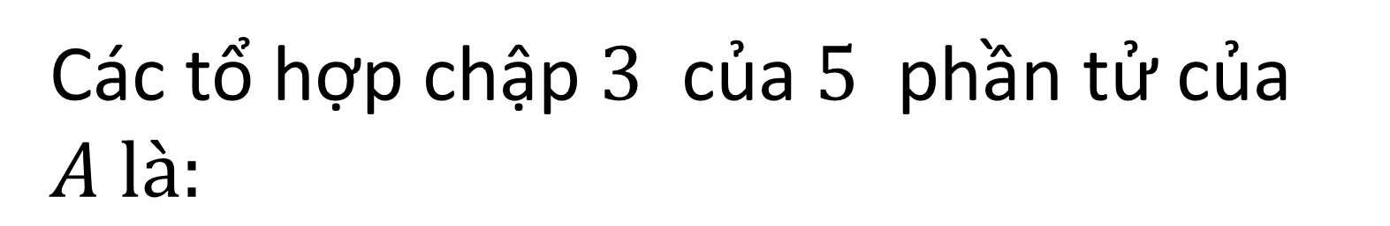
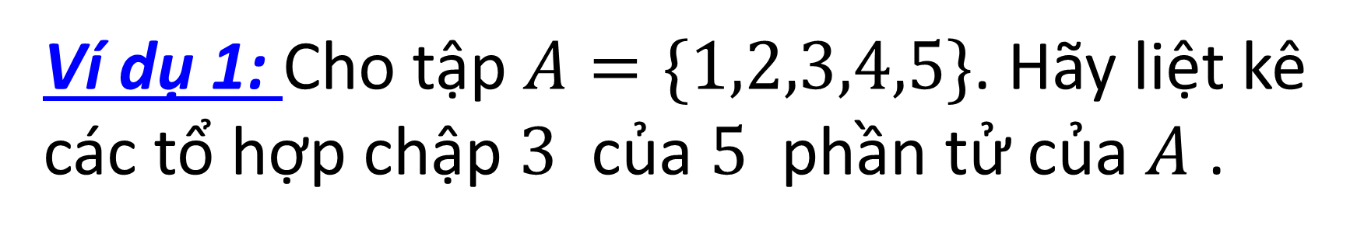
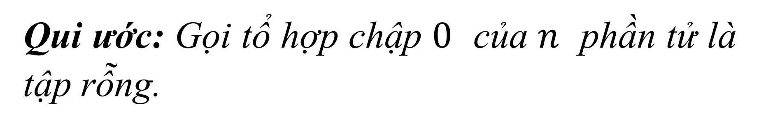
§2. HOÁN VỊ - CHỈNH HỢP – TỔ HỢP
III
TỔ HỢP
Ví dụ 1: Cho tập $A=\{1,2,3,4,5\}$. Hãy liệt kê các tổ hợp chập $3$ của $5$ phần tử của $A$ .
1. Định nghĩa
Giả sử tập $A$ có $n$ phần tử $(n≥1)$. Mỗi tập con gồm $k$ phần tử của $A$ được gọi là một tổ hợp chập $k$ của $n$ phần tử đã cho.
Lời giải:
Các tổ hợp chập $3$ của $5$ phần tử của $A là:$
Qui ước: Gọi tổ hợp chập $0$ của $n$ phần tử là tập rỗng.
$$\left\{1,2,3\},\{1,2,4\},\{1,2,5\},\{2,3,4\},\{2,3,5\},\{3,4,5\right\}$$
Nhận xét :
Trong một tổ hợp không có thứ tự sắp xếp. Hai tổ hợp trùng nhau nếu hai tập con đó trùng nhau.
Notes:
.Nên đảo lại tử mẫu giống SGK cho HS dễ theo dõi. Chỗ nhận xét chưa đúng . Phải thay là “ Thương ….” như sách giáo khoa.
Số phức nghịch đảo không được kí hiệu là $z^{−1}$.

Slide 16
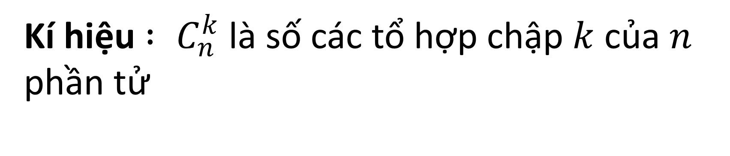
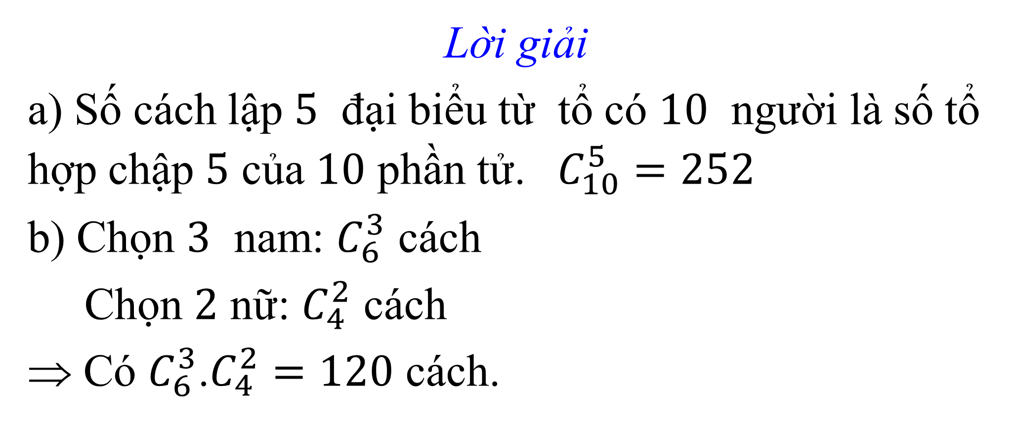
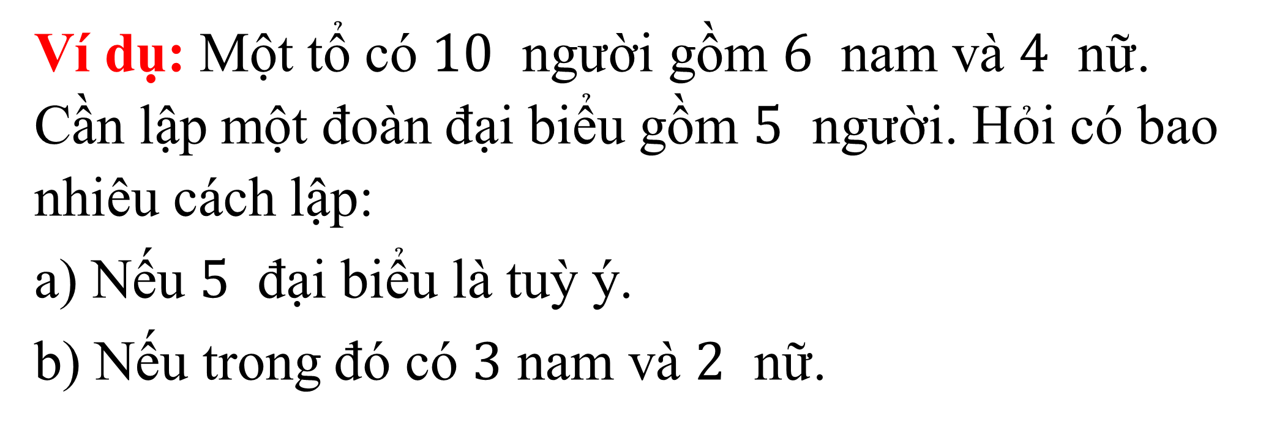
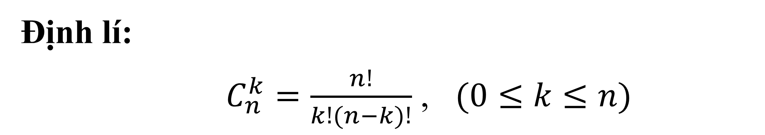
§2. HOÁN VỊ - CHỈNH HỢP – TỔ HỢP
III
TỔ HỢP
Ví dụ: Một tổ có $10$ người gồm $6$ nam và $4$ nữ. Cần lập một đoàn đại biểu gồm $5$ người. Hỏi có bao nhiêu cách lập:
a) Nếu $5$ đại biểu là tuỳ ý.
b) Nếu trong đó có $3$ nam và $2$ nữ.
1. Định nghĩa
2. Số các tổ hợp
Kí hiệu $: C_{n}^{k}$ là số các tổ hợp chập $k$ của $n$ phần tử
Định lí:
$C_{n}^{k}=\frac{n!}{k!(n−k)!}$ , $(0≤k≤n)$
Lời giải
a) Số cách lập $5$ đại biểu từ tổ có $10$ người là số tổ hợp chập $5$ của $10$ phần tử. $C_{10}^{5}=252$
b) Chọn $3$ nam: $C_{6}^{3}$ cách
Chọn $2$ nữ: $C_{4}^{2}$ cách
⇒ Có $C_{6}^{3}$.$C_{4}^{2}=120$ cách.
Chứng minh:(sgk)
Notes:
.Nên đảo lại tử mẫu giống SGK cho HS dễ theo dõi. Chỗ nhận xét chưa đúng . Phải thay là “ Thương ….” như sách giáo khoa.
Số phức nghịch đảo không được kí hiệu là $z^{−1}$.

Slide 17
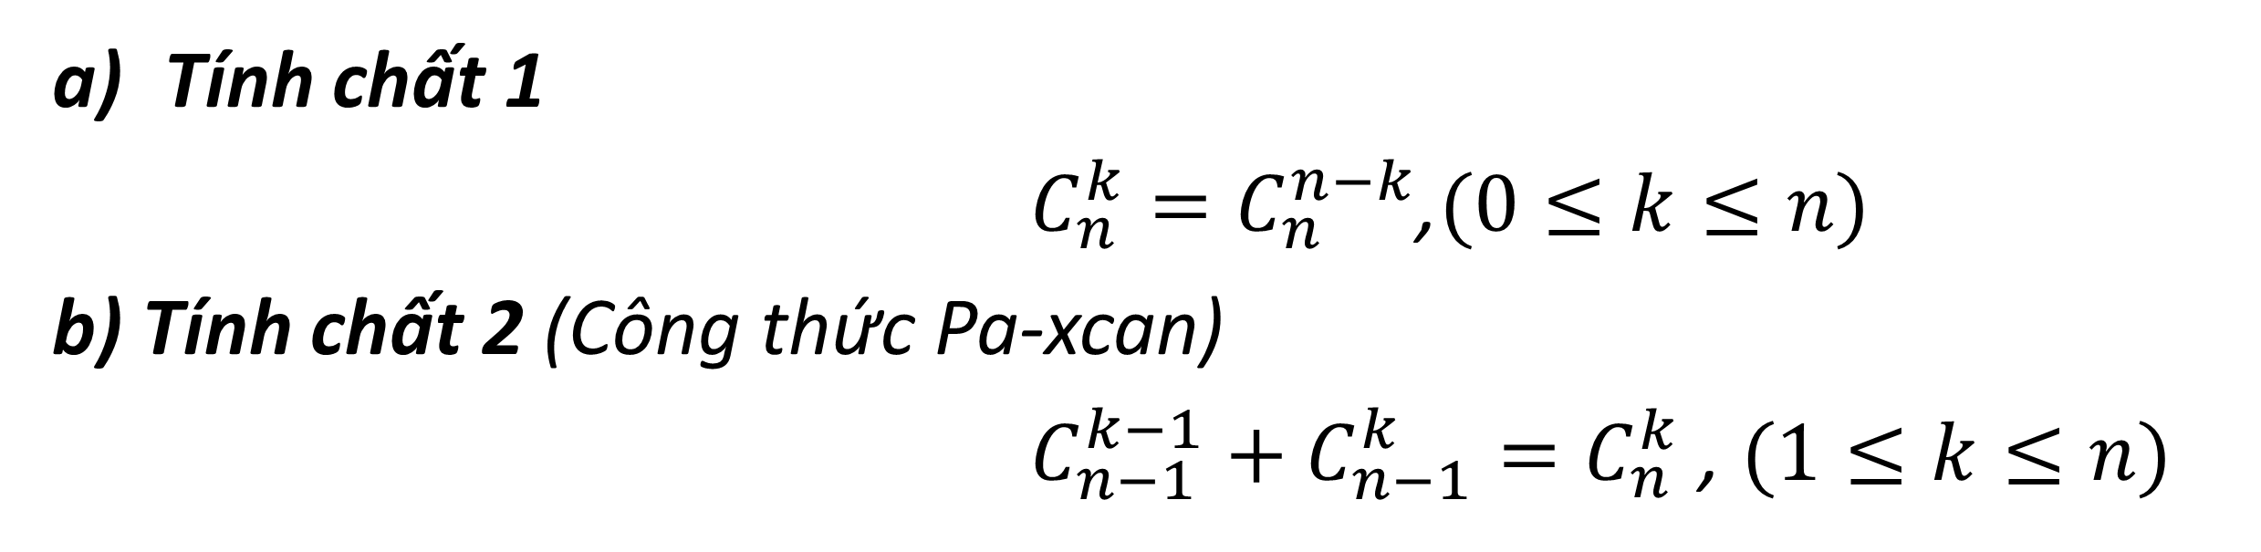
§2. HOÁN VỊ - CHỈNH HỢP – TỔ HỢP
III
TỔ HỢP
1. Định nghĩa
2. Số các tổ hợp
3. Tính chất các số $C_{n}^{k}$
Tính chất 1
$C_{n}^{k}=C_{n}^{n−k}$,$(0≤k≤n)$
b) Tính chất 2 (Công thức Pa-xcan)
$C_{n−1}^{k−1}+C_{n−1}^{k}=C_{n}^{k}$ , $(1≤k≤n)$
Notes:
.Nên đảo lại tử mẫu giống SGK cho HS dễ theo dõi. Chỗ nhận xét chưa đúng . Phải thay là “ Thương ….” như sách giáo khoa.
Số phức nghịch đảo không được kí hiệu là $z^{−1}$.

Slide 18





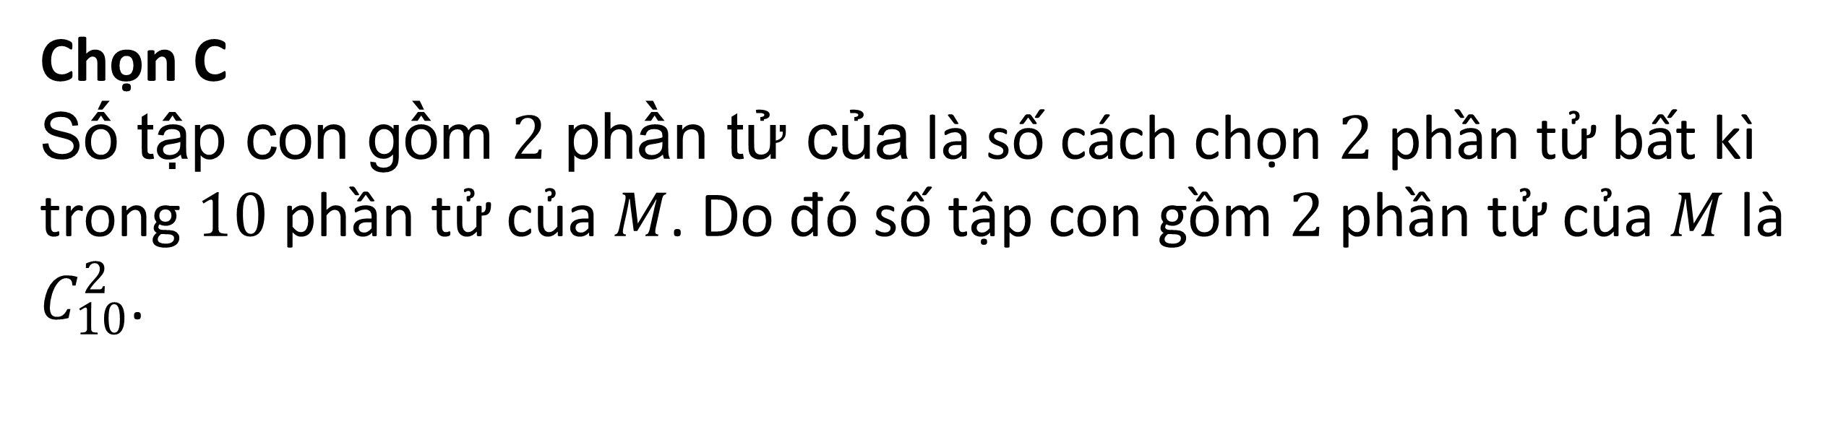
BÀI TẬP TRẮC NGHIỆM
Câu 1.
Cho tập hợp $M$ có $10$ phần tử. Số tập con gồm 2 phần tử của tập $M$ là:
$$\text{A}\text{. }A_{10}^{8}\text{.}$$
C
$$\text{D}\text{.} 10^{2}\text{.}$$
$$\text{B}\text{.}{ A}_{10}^{2}$$
$$\text{C}\text{.}{ C}_{10}^{2}\text{.}$$
Bài giải
Chọn C
Số tập con gồm $2$ phần tử của là số cách chọn $2$ phần tử bất kì trong $10$ phần tử của $M$. Do đó số tập con gồm $2$ phần tử của $M$ là $C_{10}^{2}$.
$$\text{Ch}\text{ọ}\text{n} \text{C}\text{.}$$
Notes:
Giữ lại từ các hiệu ứng 4. Các hiệu ứng dùng đồng nhất từ trái sang phải.
Viết $\overline{z}$ sai ở hiệu ứng 5.
Tách hiệu ứng 6 thảnh 2 hiệu ứng.

Slide 19





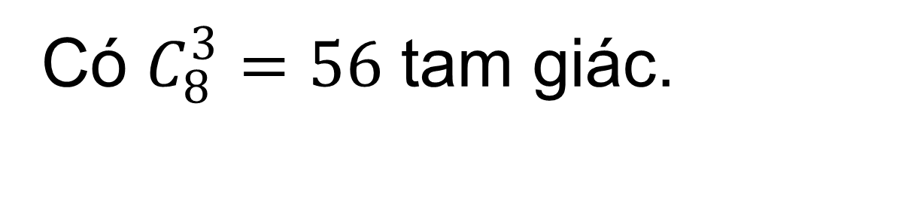
BÀI TẬP TRẮC NGHIỆM
Câu 2.
Cho $8$ điểm trong đó không có $3$ điểm nào thẳng hàng. Hỏi có bao nhiêu tam giác mà ba đỉnh của nó được chọn từ $8$ điểm trên?
$$\text{A}\text{. }336\text{.}$$
B
$$\text{B}\text{. }56\text{.}$$
$$\text{C}\text{.} 168\text{.}$$
$$\text{D}\text{. }84\text{.}$$
Bài giải
Có $C_{8}^{3}=56$ tam giác.
$$\text{Ch}\text{ọ}\text{n} \text{B}\text{.}$$
Notes:
Giữ lại từ các hiệu ứng 4. Các hiệu ứng dùng đồng nhất từ trái sang phải.
Viết $\overline{z}$ sai ở hiệu ứng 5.
Tách hiệu ứng 6 thảnh 2 hiệu ứng.

Slide 20
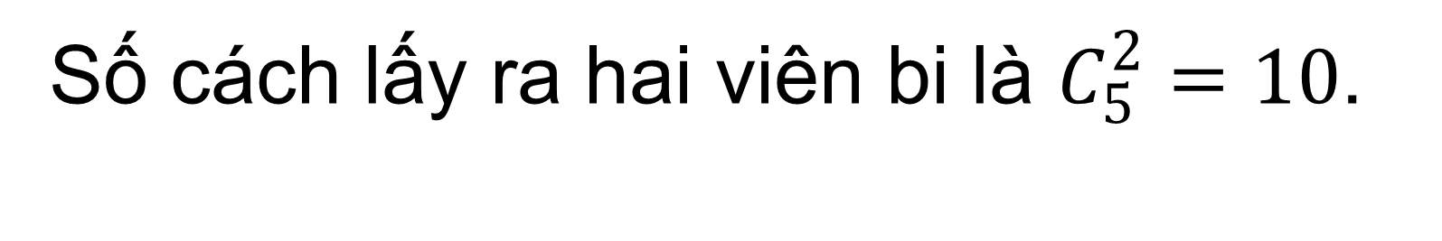





BÀI TẬP TRẮC NGHIỆM
Câu 3.
Một hộp đựng hai viên bi màu vàng và ba viên bi màu đỏ. Có bao nhiêu cách lấy ra hai viên bi trong hộp?
A
$$\text{A}\text{.}10\text{.}$$
$$\text{B}\text{.}20\text{.}$$
$$\text{C}\text{.} \text{5}\text{.}$$
$$\text{D}\text{.} 6\text{.}$$
Bài giải
Số cách lấy ra hai viên bi là $C_{5}^{2}=10$.
$$\text{Ch}\text{ọ}\text{n} \text{A}\text{.}$$
Notes:
Giữ lại từ các hiệu ứng 4. Các hiệu ứng dùng đồng nhất từ trái sang phải.
Viết $\overline{z}$ sai ở hiệu ứng 5.
Tách hiệu ứng 6 thảnh 2 hiệu ứng.

Slide 21





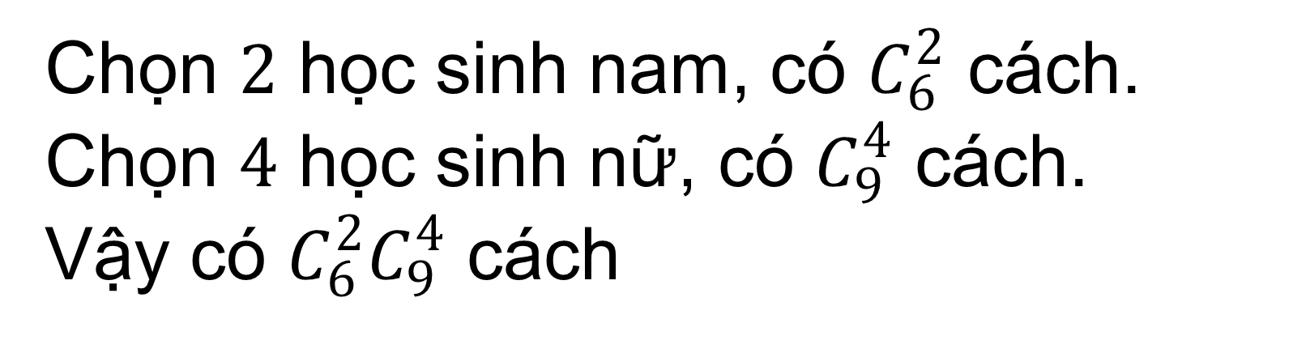
BÀI TẬP TRẮC NGHIỆM
Câu 4.
Một tổ có $6$ học sịnh nam và $9$ học sinh nữ. Hỏi có bao nhiêu cách chọn $6$ học sinh đi lao động, trong đó có đúng $2$ học sinh nam?
$$\text{A}\text{. }C_{6}^{2}+C_{9}^{4}\text{.}$$
$\text{B}\text{.}$ $C_{6}^{2}C_{13}^{4}$
$$\text{C}\text{.}{ A}_{6}^{2}A_{9}^{4}\text{.}$$
D
$$\text{D}\text{.}{ C}_{6}^{2}C_{9}^{4}\text{.}$$
Bài giải
Chọn $2$ học sinh nam, có $C_{6}^{2}$ cách.
Chọn $4$ học sinh nữ, có $C_{9}^{4}$ cách.
Vậy có $C_{6}^{2}C_{9}^{4}$ cách
$$\text{Ch}\text{ọ}\text{n} \text{D}\text{.}$$
Notes:
Giữ lại từ các hiệu ứng 4. Các hiệu ứng dùng đồng nhất từ trái sang phải.
Viết $\overline{z}$ sai ở hiệu ứng 5.
Tách hiệu ứng 6 thảnh 2 hiệu ứng.

Slide 22

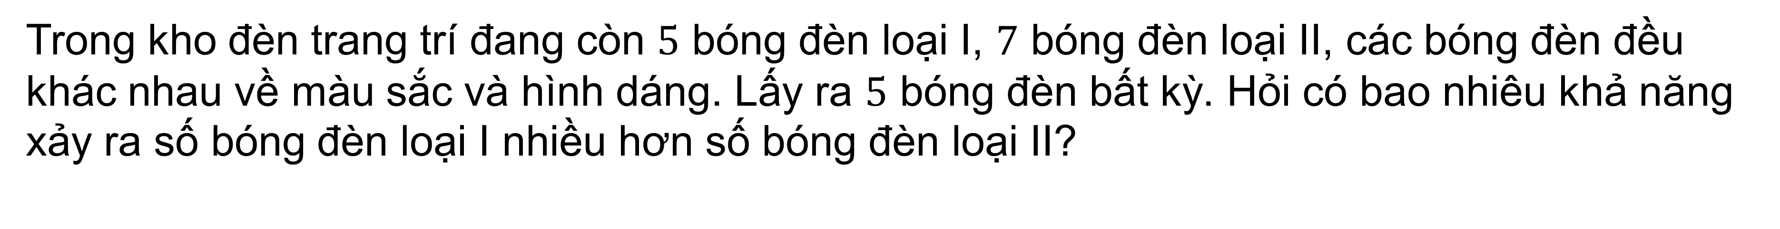
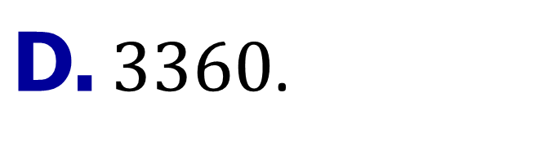

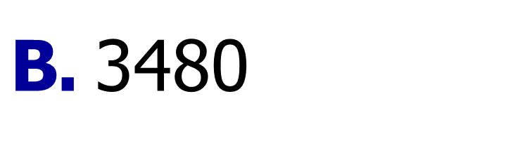

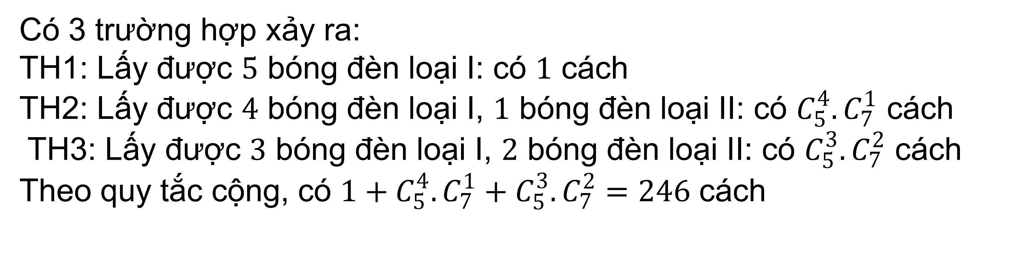
BÀI TẬP TRẮC NGHIỆM
Câu 5.
Trong kho đèn trang trí đang còn $5$ bóng đèn loại I, $7$ bóng đèn loại II, các bóng đèn đều khác nhau về màu sắc và hình dáng. Lấy ra $5$ bóng đèn bất kỳ. Hỏi có bao nhiêu khả năng xảy ra số bóng đèn loại I nhiều hơn số bóng đèn loại II?
A
$$\text{A}\text{.} \text{246}\text{.}$$
$\text{B}\text{.}$3480
$$\text{C}\text{.} \text{245}\text{.}$$
$\text{D}\text{.}$ $3360$.
Bài giải
Có 3 trường hợp xảy ra:
TH1: Lấy được $5$ bóng đèn loại I: có $1$ cách
TH2: Lấy được $4$ bóng đèn loại I, $1$ bóng đèn loại II: có $C_{5}^{4}.C_{7}^{1}$ cách
TH3: Lấy được $3$ bóng đèn loại I, $2$ bóng đèn loại II: có $C_{5}^{3}.C_{7}^{2}$ cách
Theo quy tắc cộng, có $1+C_{5}^{4}.C_{7}^{1}+C_{5}^{3}.C_{7}^{2}=246$ cách
$$\text{Ch}\text{ọ}\text{n} \text{A}\text{.}$$
Notes:
Giữ lại từ các hiệu ứng 4. Các hiệu ứng dùng đồng nhất từ trái sang phải.
Viết $\overline{z}$ sai ở hiệu ứng 5.
Tách hiệu ứng 6 thảnh 2 hiệu ứng.

Slide 23
TIẾT HỌC KẾT THÚC
TRÂN TRỌNG CÁM ƠN CÁC EM HỌC SINH ĐÃ THEO DÕI
Notes:
Giữ lại từ các hiệu ứng 4. Các hiệu ứng dùng đồng nhất từ trái sang phải.
Viết $\overline{z}$ sai ở hiệu ứng 5.
Tách hiệu ứng 6 thảnh 2 hiệu ứng.

